Slide 1
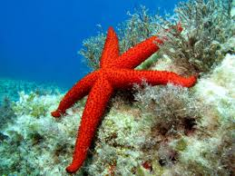
সুপ্রিয়, ১২শ শ্রেণির শিক্ষার্থীবৃন্দ,
জীববিজ্ঞান ক্লাসে
তোমাদেরকে
স্বাগতম

Slide 2
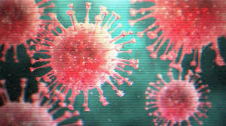
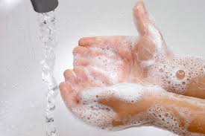
করোনা মহামারির
এই সময়ে তোমরা---
বাইরে গেলে অবশ্যই মাস্ক ব্যবহার করবে।
সাবান দিয়ে উত্তমরূপে
হাত ধৌত করবে।
বাইরে গেলে অবশ্যই সামাজিক দুরত্ব বজায় রাখবে|

Slide 3
শিক্ষক পরিচিতিঃ
মোঃ গোলাম মোস্তফা
সহকারি অধ্যাপক (জীববিজ্ঞান)
বেগুনহাটি ফাজিল ডিগ্রি মাদ্রাসা
কাপাসিয়া,গাজীপুর।
মোবাইলঃ ০১৭১১ ২০৭৯১৪
e-mail: golammostofaap@gmail.com

Slide 4
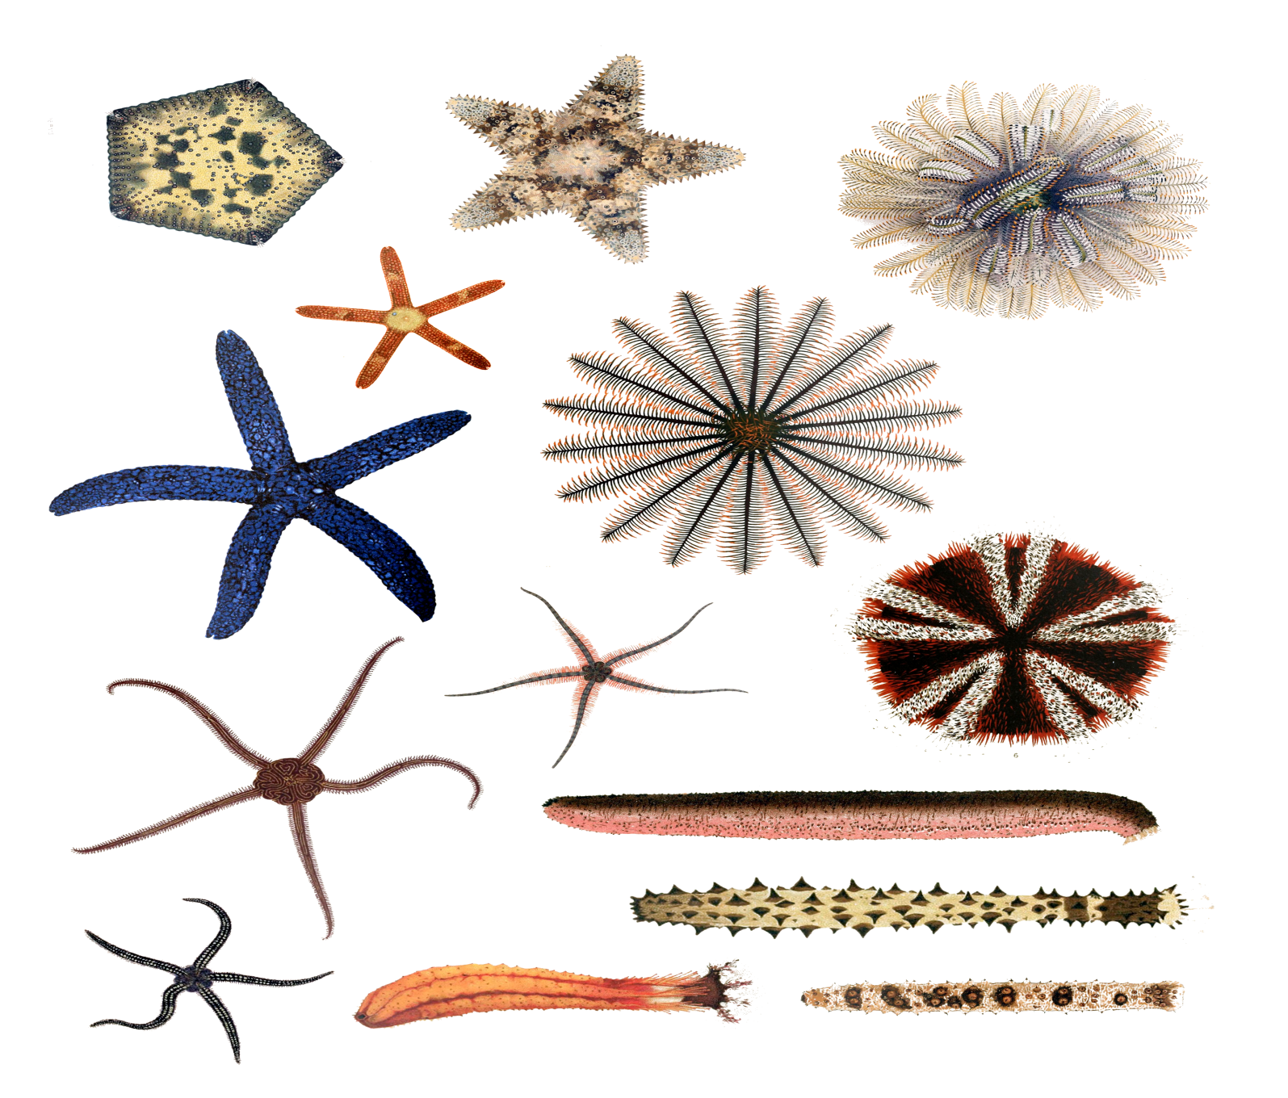
১২শ শ্রেণি
জীববিজ্ঞান
২য় পত্র
১ম অধ্যায়ঃ
প্রাণীর শ্রেণিবিন্যাস
Lesson: 08
Echinodermata

Slide 5
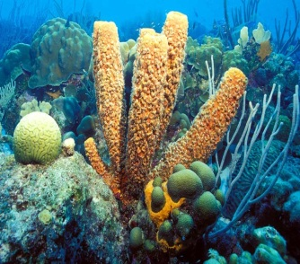
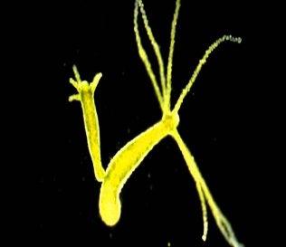
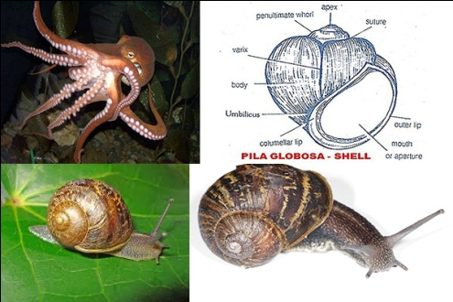
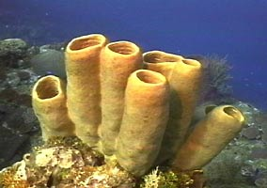
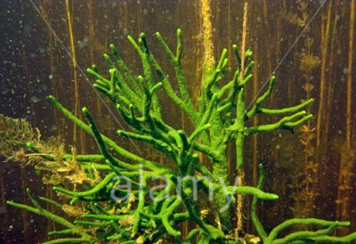
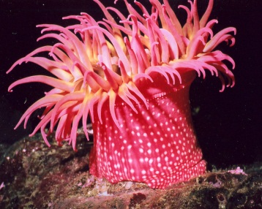
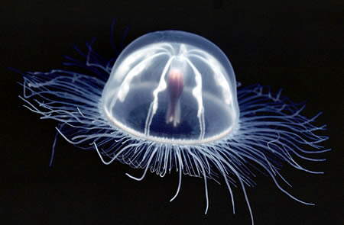
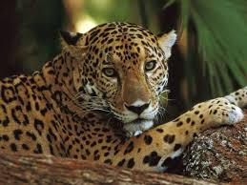
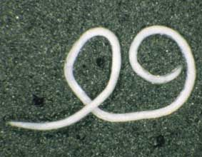
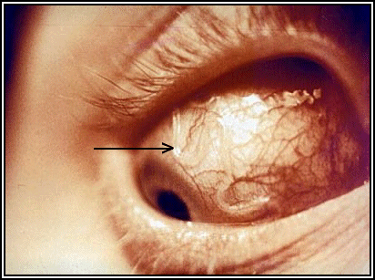
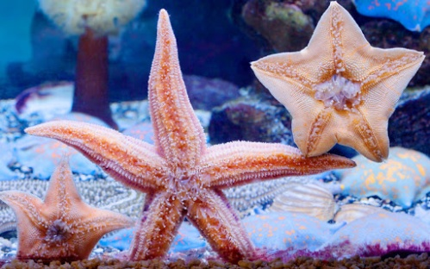
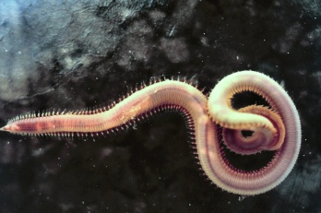
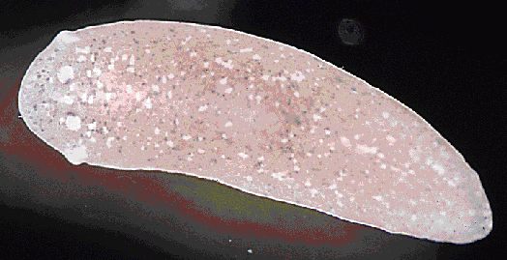
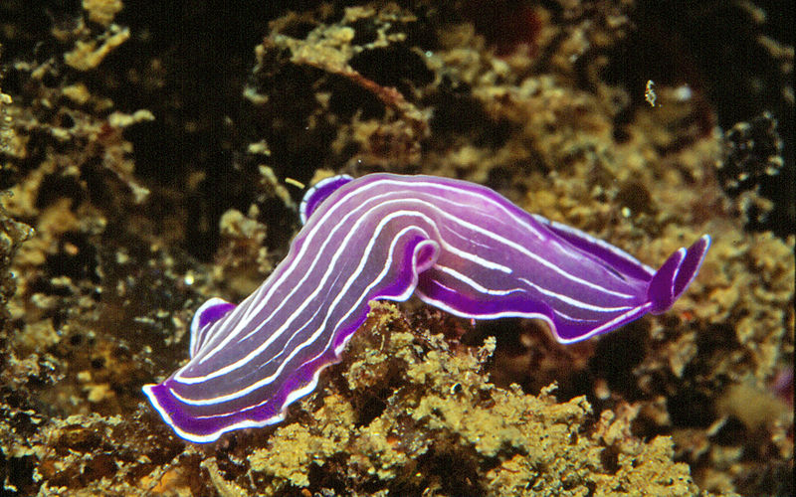
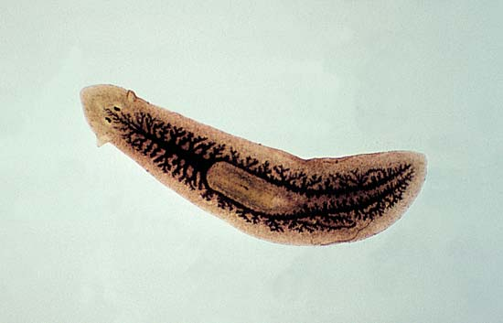
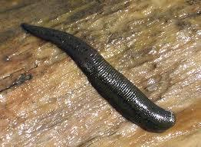
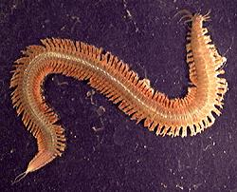
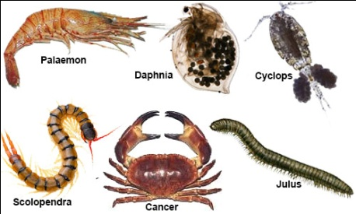
ছবিতে তোমরা কী কী দেখতে পাচ্ছ?

Slide 6
হ্যাঁ, আজ আমাদের আলোচ্য বিষয়ঃ
প্রাণিজগতের শ্রেণিবিন্যাস
প্রাণিজগতের প্রধান পর্ব ৯টি
আজ আমরা পর্ব-8 Echinodermata এর সনাক্তকারি বৈশিষ্ট্য ও উদাহরণ নিয়ে আলোচনা করবো, ইনশাআল্লাহ।

Slide 7
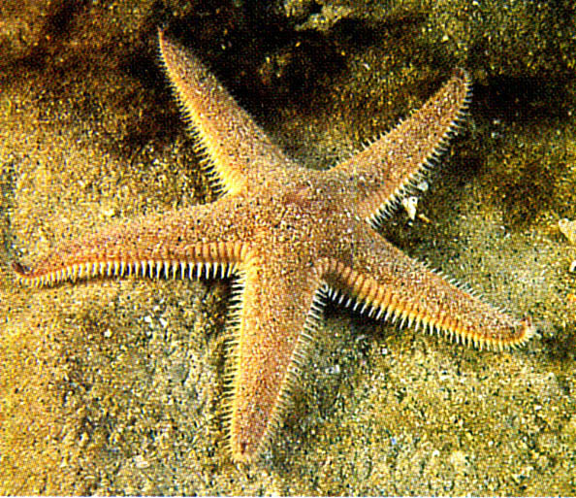
শিখন ফলঃ
প্রত্যাশা করা যায় যে, আজকের পাঠ শেষে শিক্ষার্থীরা---
1। কণ্টকত্বক প্রাণীরা কোন পর্বের তা ব্যাখ্যা করতে পারবে;
2। Echinodermata পর্বের প্রাণীদের সনাক্তকারি বৈশিষ্ট্য বর্ণনা করতে পারবে;
3। Echinodermata পর্বের প্রাণীদের ২টি উদাহরণ বা বৈজ্ঞানিক নাম লিখতে পারবে।

Slide 8
পর্ব-৮. Echinodermata
( Gr. echinos = ( কাঁটা)+ derma = ( ত্বক)

Slide 9
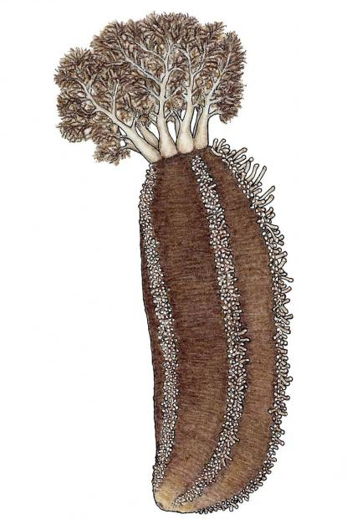
পর্ব- ৮. Echinodermata
পর্বের প্রাণীরা
“কণ্টকত্বক প্রাণী”
নামে পরিচিত।
সমুদ্র –তারা
সমুদ্র –শসা
সমুদ্র-পদ্ম

Slide 10
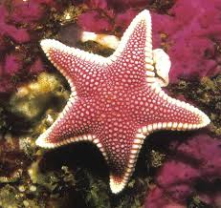
পর্ব-৮. Echinodermata
১
দেহ কণ্টকময়, পঞ্চঅরীয় প্রতিসম।
দেহ কণ্টকময়

Slide 11
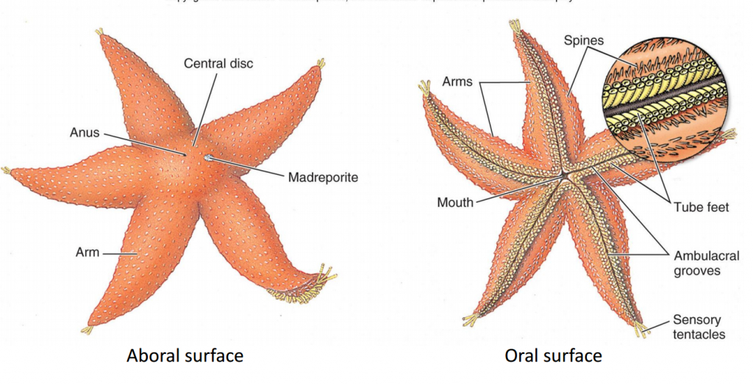
পর্ব-৮. Echinodermata
২
দেহ মৌখিক ও বিমৌখিক তলে বিন্যস্ত; মৌখিক তলে
৫টি অ্যাম্বুল্যাক্রাল খাদ উপস্থিত।
মৌখিক তল
বিমৌখিক তল

Slide 12
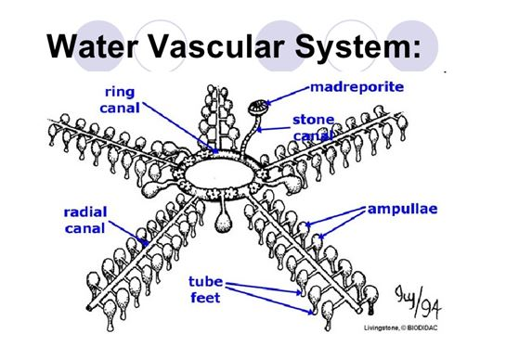
পর্ব-৮. Echinodermata
৩
দেহের ভেতরে সিলোম থেকে সৃষ্ট অনন্য গড়নের পানি সংবহনতন্ত্র রয়েছে।
পানি সংবহনতন্ত্র

Slide 13
পর্ব-৮. Echinodermata
২
১
উদাহরণঃ
Cucumaria planci
Asterias vulgaris

Slide 14
মূল্যায়ন
১। Echinodermata পর্বের প্রাণীদের দেহে কোন প্রতিসাম্যতা দেখা যায়?
২। কোন পর্বের প্রাণীদের “কণ্টকত্বক প্রাণী” প্রাণী বলা হয়?
৩। Echinodermata পর্বের ২টি প্রাণীর বৈজ্ঞানিক নাম লিখ।

Slide 15
বাড়ির কাজ
1। চিত্রের প্রাণিটি যে পর্বের
সে পর্বের ৩টি বৈশিষ্ট্য বর্ণনা কর
এবং ২টি উদাহরণ দাও।

Slide 16
“নিজেকে বড় মনে করা অন্যায়।
কেননা বড়ত্ব একমাত্র আল্লাহরই সম্পদ।”-ইমাম গাজ্জালী (রাঃ)

Slide 17
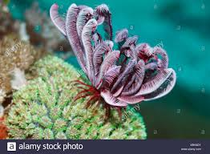
এতক্ষণ মনোযোগ সহকারে,
Echinodermata পর্বের প্রাণীদের সনাক্তকারি বৈশিষ্ট্য ও উদাহরণ নিয়ে আলোচিত ক্লাসে উপস্থিত থাকার জন্য তোমাদেরকে-

Slide 18
ধন্যবাদ

